Slide 1

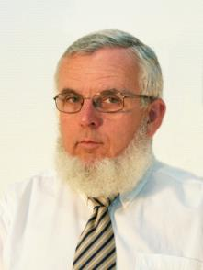
Basics of room acoustics
Study aid to learn Communication acoustics,
VIHIAM 000
Fülöp Augusztinovicz, professor
Department of Networked Systems and Services
fulop@hit.bme.hu

Slide 2
Main issues
Notion of small and large rooms (as compared to wavelength)
Direct and diffuse sound field
The notion and characteristics of reverberation
Relationship of sound absorption and reverberation

Slide 3
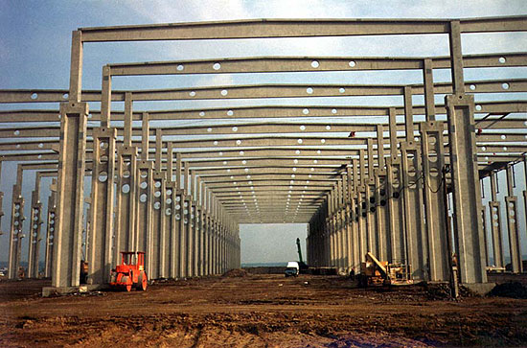
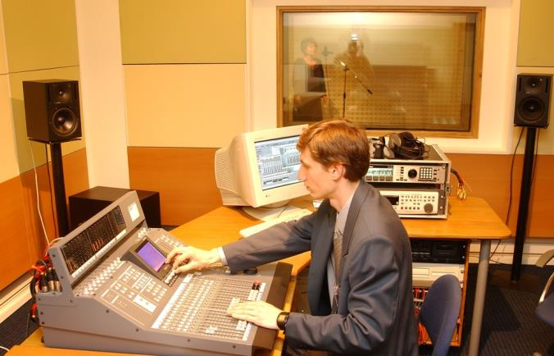
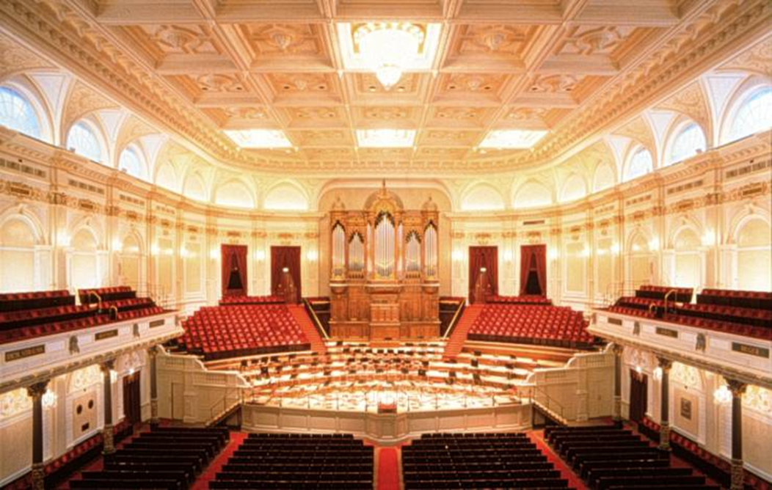
What is small, what is large?
Notes:
A bemutatott képeken a terek jellemző méretét a működési frekvenciatartomány középértékéből számított hullámhosszhoz viszonyítva beszélhetünk kis térről (stúdió), nagy teremről (hangversenyterem) vagy lapos, hosszú teremről (ipari csarnok).
A teremakusztika a kis terekre hullámelméleti módszereket, a nagy terekre statisztikus elméletet alkalmaz, a hosszú terekre különböző tapasztalati közelítéseket használhatunk. Kis terekben a terem sajátfrekvenciái (≅rezonanciái) fontos szerepet játszanak,. Nagy termekben a sok visszaverődés miatt sajátfrekvenciákat nemigen figyelhetünk meg, a számos visszaverődés a hangenergia nagyjából egyenletes térbeli eloszlását eredményezi – az ilyen teret diffúznak nevezzük.

Slide 4
Reflections
l₂
l₁
l₃
l₄
Notes:
Zárt terekben a merev falakon történő visszaverődések a hanghullámok irányát és fázisát változtatják meg, és mindig energiavesztéssel járnak, amit hangelnyelésnek nevezünk.
A visszaverő felületek úgy viselkednek, mintha mögöttük egy-egy tükörforrás működne. Az egyes visszaverődésekkel létrejövő hangutak hossza egyre nő, ezért a hullámok amplitúdója csökken.

Slide 5
Main descriptor: the impulse response
p
τ
τ₁
τ₂
τ₃
τ₄
Notes:
Az egyes visszaverődésekhez időben egyre később beérkező és – a gömbhullámok 1/r terjedési törvénye miatt – egyre csökkenő amplitúdójú hullámok tartoznak, amit az impulzusválasznak nevezett függvény (egységnyi energiatartalmú, elvben végtelen rövid időtartamú gerjesztő impulzusra adott válasz) jellemez.

Slide 6
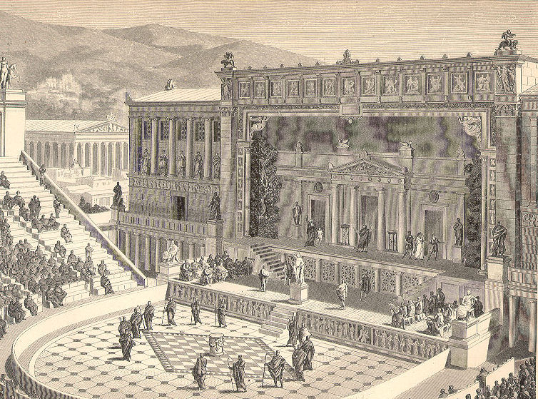
The role of reflections in the ancient theatres
As imagined in the 19th century:
(Pierers Konversationslexikon, Stuttgart, 1891)
Notes:
A visszaverődéseket már az antik színházépítők is ismerték és ki is használták. A bemutatott kép az athéni Dionüszosz-színházat eredeti állapotában mutatja, egy XIX: századi szerző feltételezése alapján (Forrás: Pierers Konversationslexikon, herausg. von J. Kürschner. 7. Auflage, Deutsche Verlagsgesellschaft, Stuttgart, 1891).

Slide 7
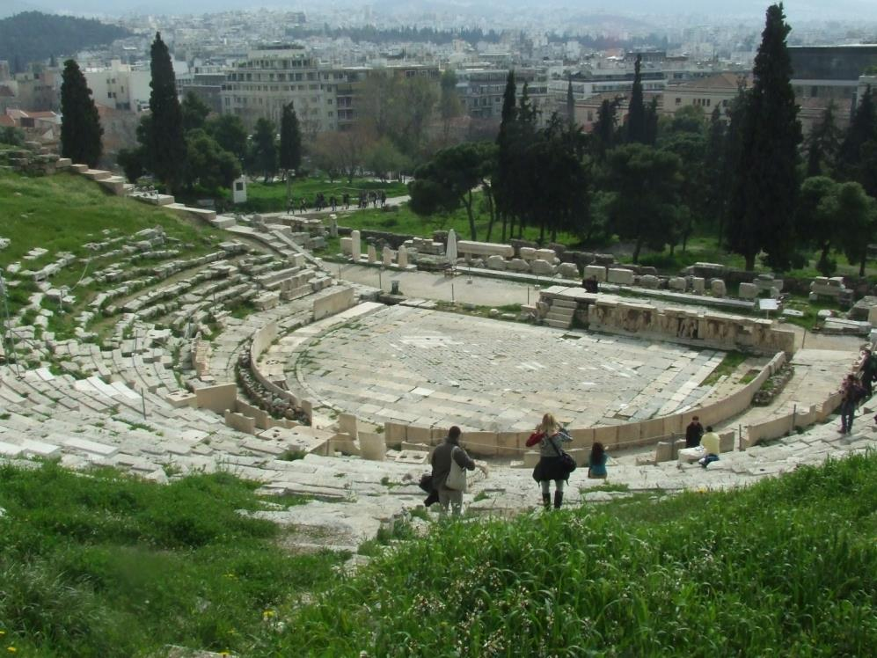
The role of reflections in the ancient theatres
And the reality: Ruins of the Dyonysos theatre at the foothill of Acropolis in Athens
Notes:
Ugyanaz, mai állapotában.

Slide 8
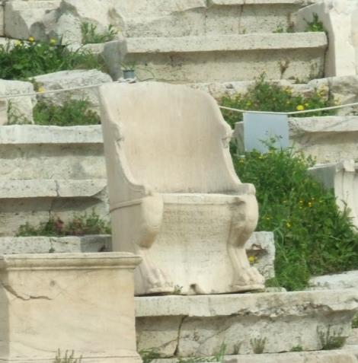
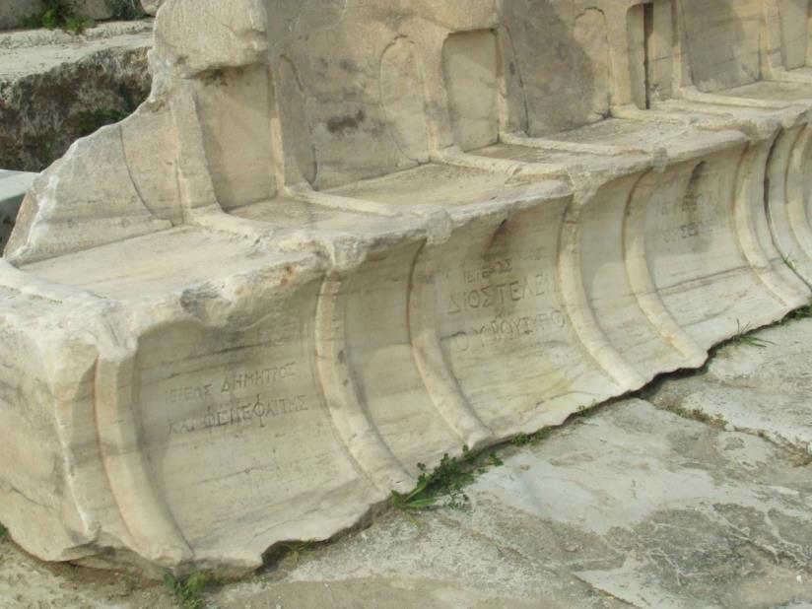
Marmor thrones, dedicated to nobilities
The throne of the priest of Dionysos Eleutherios (the god of wine). 4th century B.C.

Slide 9
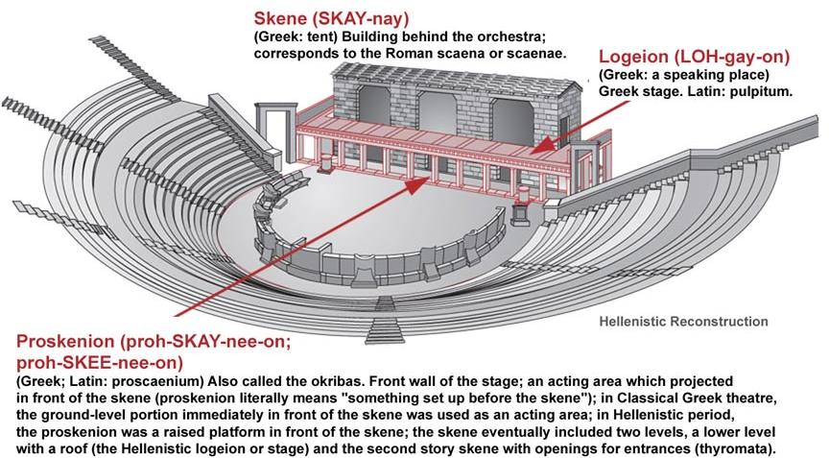
Elements of the ancient greek theatres
Notes:
Az ókori görög színházakban a játék más volt, mint a mai színházakban. A színészek alig mozogtak, szerepeiket álló helyzetben, a Logeion-nak nevezett építményen („ahol beszélnek”) mondták el, és itt helyezkedett el a beszédkórus is. A logeion mögé épített szerkezet eredetileg egy öltözősátor volt (szkéné = sátor), amit később épített szerkezettel helyettesítettek, hogy az arról visszaverődő hangokat is hasznosítsák. Fontos akusztikai szerepe van még a középen elhelyezkedő kör alakú térnek (orkhésztra – „ahol táncolnak”) is, ami egyébként a táncosok számára szolgált.

Slide 10
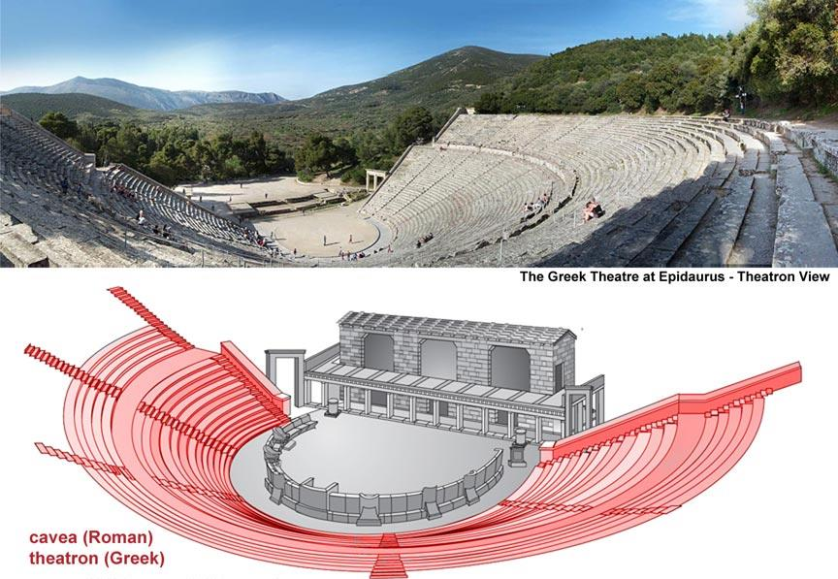
Amphytheatre [sound refraction and absorption]
Notes:
A nézőtér folyamatosan emelkedik, hogy mindenki lássa a színészeket, ki tudják használni az emelkedő felület mellett felfelé áramló meleg levegő hangerősítő hatását és további visszaveréseket vigyenek be a hangterjedés útjába.

Slide 11
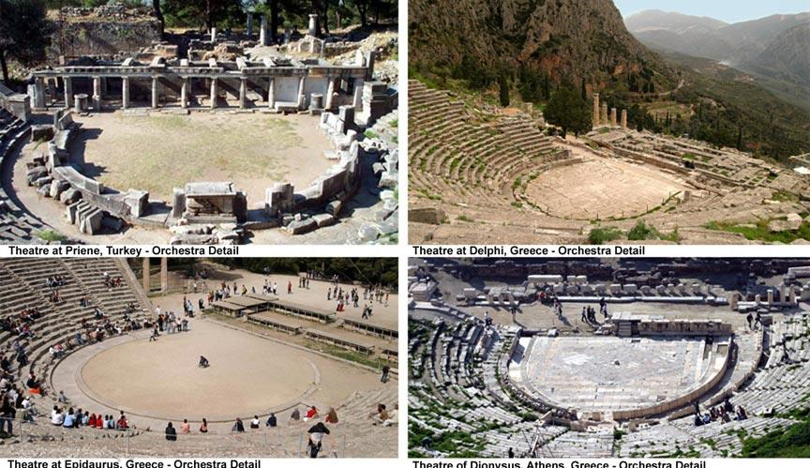
Amphytheatre
Orchestra (place of the dancers): floor reflection!
Notes:
Négy, viszonylag jó állapotban fennmaradt antik színház: a priénéi, a delfi, az epidauruszi és az athéni színház mai állapotban.

Slide 12
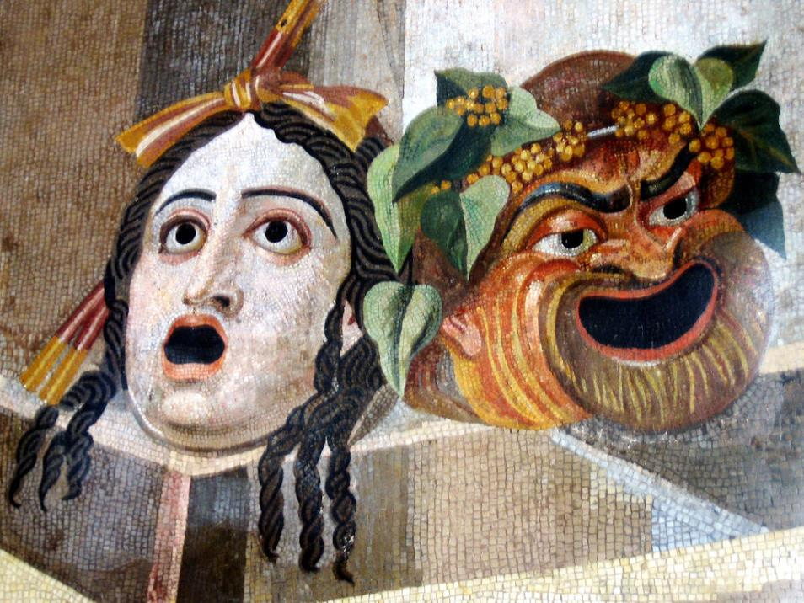
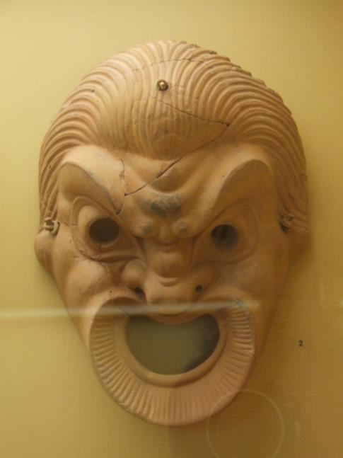
Masque
masque: a sound amplifying, impedance matching element
Notes:
A görög színészek vagy tragikus, vagy komikus szerepeket alakítottak. A nagyméretű színházakban a mimika eszköztárát nem használhatták, ezért a játszott karaktert maszkkal fejezték ki. A maszkok papírmaséból vagy fafaragással készültek, és a szemléltetésen kívül fontos akusztikai erősítő szerepük is volt a száj körül kialakított tölcsér révén.

Slide 13
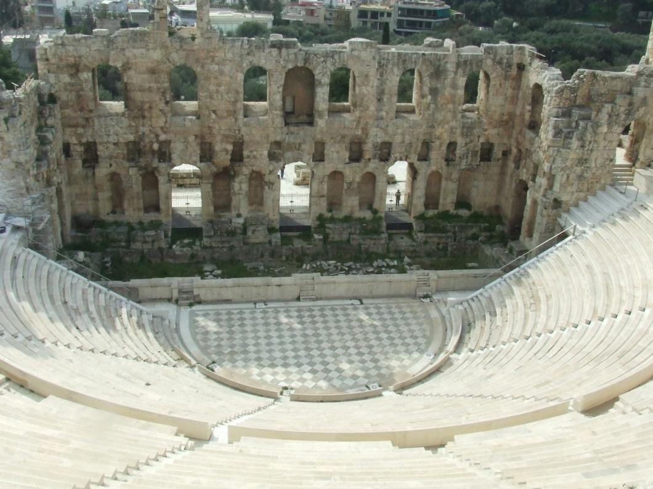
There is nothing new under the sun: the ancient Roman theatre
Thde odeion of Herodes Atticus in Athens

Slide 14
Description of reflections/ 1
  Consideration of energy conditions: the source fills up the system with energy, the absorption of the walls sinks
Notes:
A hangvisszaverődések energianyelő szerepet játszanak, az elveszett energiát a hangforrás(ok) pótolják. Idővel a tér energiával töltődik fel, a betáplált és elnyelt energia péedig egyensúlyba kerül, amit egy tartályba befolyó és onnan kifolyó vízzel szemléltethetünk.

Slide 15
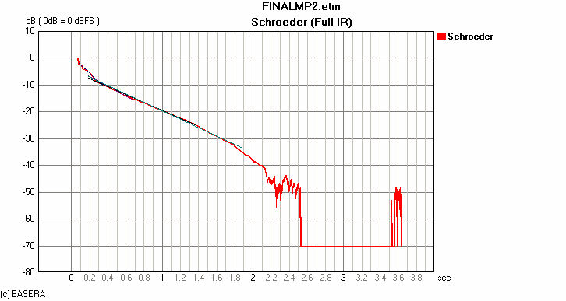
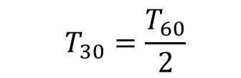
Description of reflections / 2
Noltion of the reverberation time, T: time period, in which the energy content of the sound field reduces to one millionth. Expressed in SPL this corresponds to 60 dB decrease.
Notes:
Ha a hangforrást kikapcsoljuk, a térben felhalmozódott energia lassan elfogy: ez a folyamat az utózengés. Az utózengési folyamat már nem függ a gerjesztéstől (hangforrásoktól), csak a terem tulajdonságaitól, ezért – viszonylag - jól használható a terem jellemzésére. Mérése minden teremakusztikai vizsgálat alapját képezi, de a termek részletes minősítéséhez nem elegendő. Mérése mesterséges hangimpulzussal (riasztópisztoly, szikraköz), véletlen zajjal, sepert szinusszal vagy álvéletlen jelsorozattal történhet.

Slide 16
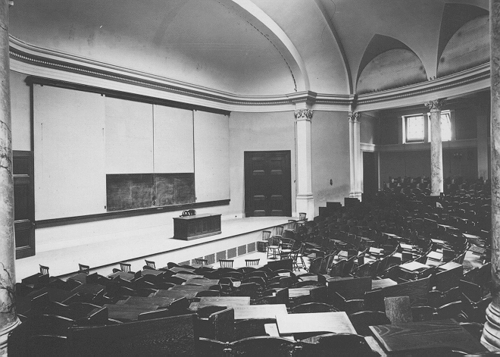
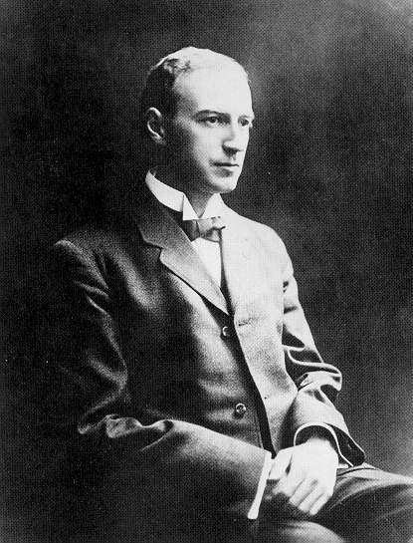
The founder of modern room acoustics
Auditorium Fogg
W. C. Sabine (1868-1919)
Notes:
A modern teremakusztika megalapítója, Sabine nagyon egyszerű eszközökkel: orgonasípokkal és stopperórával jutott el az utózengési idő számítására alkalmas első összefüggéshez, amit a Fogg-előadóterem nagyon rossz akusztikájának vizsgálata és javítása kapcsán ismert fel.

Slide 17
Reverberation time
Influencing parameters:
  directly proportional to the volume V of the room,
  inversely proportional to the average sound absorption and the total surface of surrounding walls A
Notes:
Az R teremállandó kis átlagos hangelnyelési fok esetén a határoló felületek összege és az átlagos hangelnyelési fok szorzatával egyenlő, amit egyenértékű elnyelő felületnek is nevezhetünk (valahány m² –nyi, 100 %-os elnyelés). Az átlagos hangelnyelési fok a különböző elnyelési fokkal rendelkező anyagok frekvenciafüggő jellemzőiből, a felülettel súlyozva számítható.

Slide 18
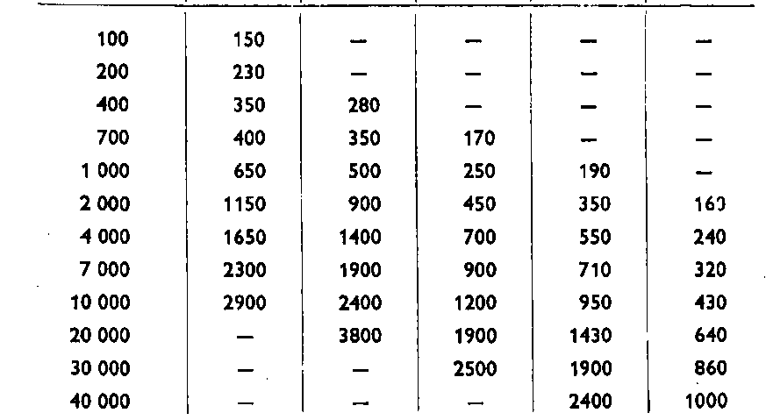
Room constants, typical

Slide 19
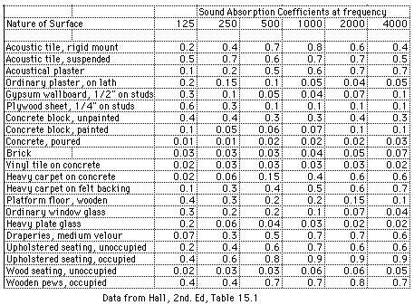
Sound absorption coefficients

Slide 20
Description of reflections/ 2
The problem of the reverberation time:
  does not describes the details of the reverberation process (just a macro level descriptor)
  its measurement is not reliable and not sufficiently representative
Instead:
  impulse response, Impulsantwort (aka weight function)
Notes:
A visszaverődések helyett ma egyre inkább az impulzusválaszt szokás mérni, mert abból sok információt nyerhetünk: számítható az utózengési idő, a frekvenciaátviteli függvény, és következtetni lehet a terem esetleges akusztikai hibáira is (zavaró többszörös visszhangok, belengési jelenségek a lecsengési folyamatban stb.)

Slide 21
Impulse response
Notion: response to an ideal Dirac impulse
Measurement
  (in earlier times) by a handgun
  by spark source
  by continuous random noise
  by swept sine
Notes:
A bemutatott, valóságos körülmények között mért impulzusválaszt egy völgyben fekvő község (Sajóbábony) két pontja között mértük. Szemléltetés kedvéért az abszcisszát nem s-ban, hanem m-ben skáláztuk, így könnyebb felismerni a völgyet határoló két domboldal okozta visszaverődéseket.

Slide 22
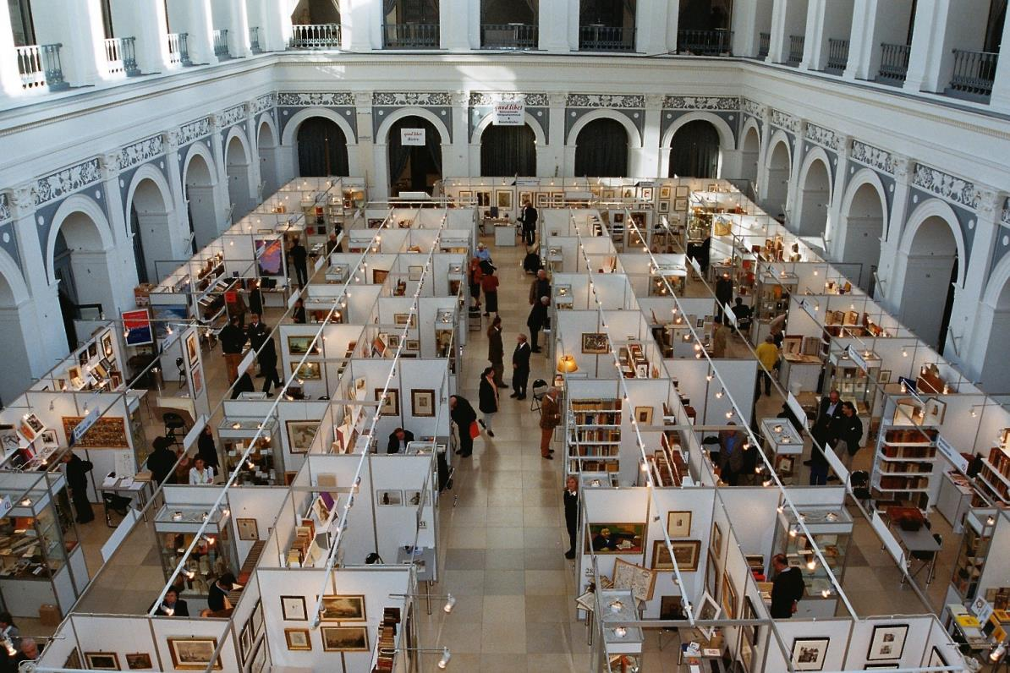

Impulse response / 3
Notes:
A hangminta egy merev falakkal határolt, nagy méretű és az árkádok mögött csatolt akusztikai tereket is magában foglaló terem impulzusválasza.

Slide 23
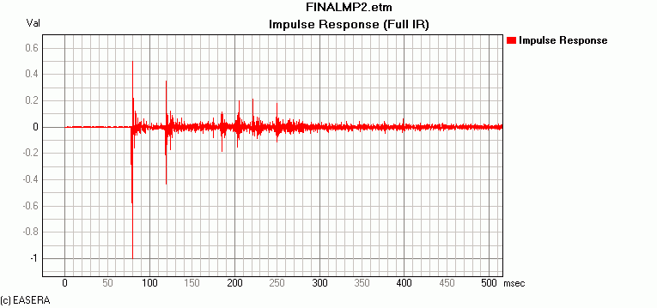
Measured impulse response
Notes:
Egy másik teremben mért, egymástól jól elkülönülő visszhangokat mutató impulzusválasz példája.

Slide 24
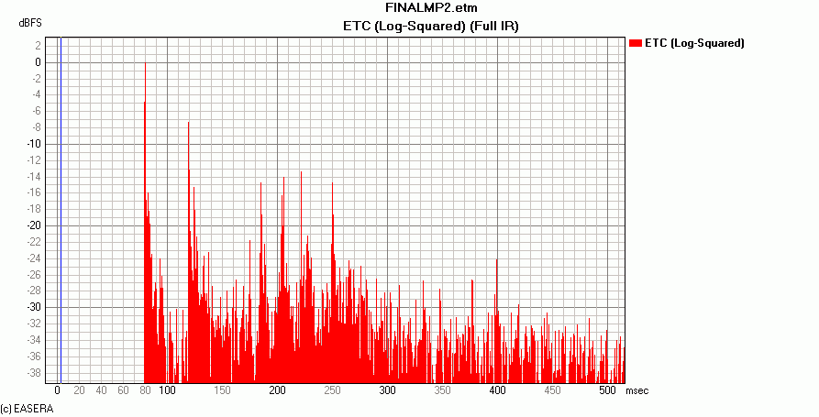
Echogram
Notes:
Az echogramot (ETC = Energy time Curve) az impulzusválasz négyzetre emelésével és logaritmálásával kapjuk. Termek akusztikai minőségének megítélésére különösen alkalmas. (A bemutatott echogram nem túl kedvező képet mutat: a visszaverődések nem egyenletesek, néhány kiemelkedő visszhang között nagy űr tátong, ami az egyes visszhangokat jól hallhatóvá és feltehetőleg zavaróvá teszi.)

Slide 25
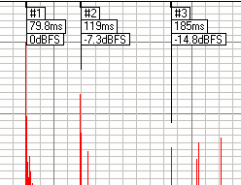
Echogram / 2
Notes:
Az egye visszaverődések ezen az ábrán tisztán azonosíthatók.

Slide 26




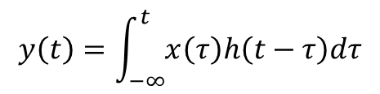

Reverb (auralization)
„dry recording”
Reverberated sound
Notes:
A mesterséges zengetés azon az elven alapszik, hogy a termek impulzusválaszának Fourier-transzformálásával a bemenő és kimenő jelek spektruma igen egyszerű kapcsolatba hozható. A mért vagy szimulált impulzusválaszt és a „száraz”, visszhangmentes bemenő jelet transzformálva, összeszorozva és a kapott választ visszatranszformálva megkapjuk azt az időfüggvényt, amit az adott száraz hangesemény kisugárzásakor észlelnénk az impulzusválasszal jellemzett térben vagy teremben.

Slide 27
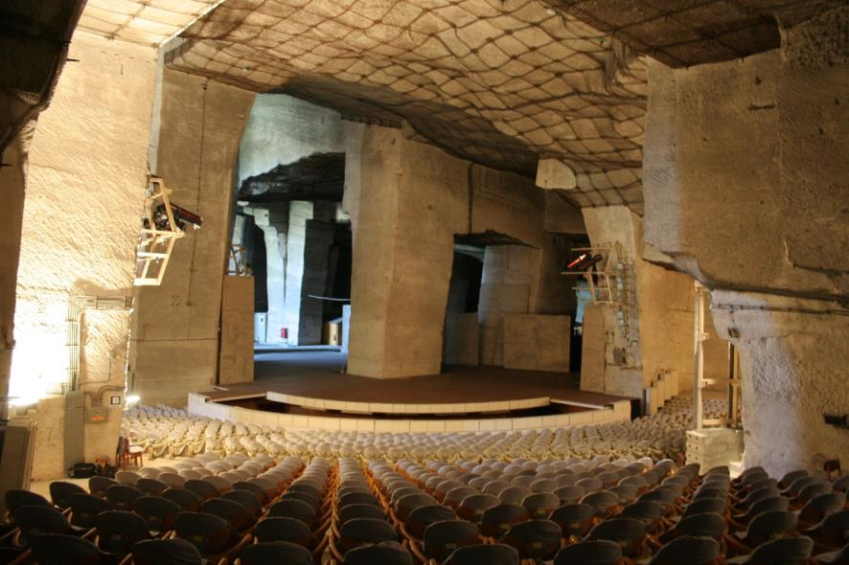
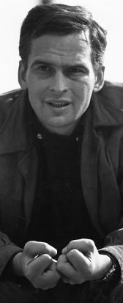
Reverberation of text
Notes:
Példa a fertőrákosi kőfejtőben végzett méréssel mesterségesen megzengetett vers-előadásra.

Slide 28
Regions of the sound field
Direct field and reverberant (or diffuse) field
L_{p}
log r
Notes:
Ha egy teremben elhelyezünk egy hangforrást és azt működtetjük, az energiaegyensúlyi állapot bekövetkezése után a teremben kétféle hangteret különböztethetünk meg: a forrás közelében a közvetlen hangtér, távolban pedig a diffúz hangtér lesz uralkodó. A kétféle hangtér szintje a forrástól mért távolság logaritmusának függvényében egy ferde és egy vízszintes egyenessel szemléltethető, ami a fenti egyenletben a logaritmuson belüli két törtnek felel meg. A kétféle hangnyomás eredője a teremállandóval paraméterezve a jobb oldali görbeseregen látható.

Slide 29

Room acoustical modelling
Notes:
A teremakusztikai modellezés lehet egydimenziós és térbeli, a terjedést lehet optikai módszerekkel szemléltetni és valóságos, de a modell léptékének megfelelő arányban frekvenciában feltranszformált hangjelekkel, akusztikai módszerekkel vizsgálni.

Slide 30
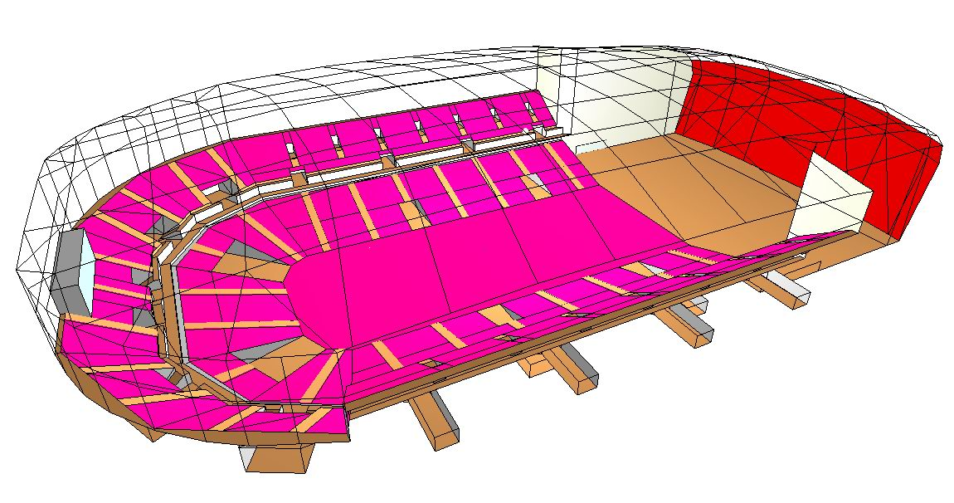
Computer aided acoustical modelling
Notes:
A mai, korszerű teremakusztikai elemzéseket számítógéppel segített, a hangsugarak visszaverődését tükörforrások bevezetésével követő szimulációs módszerrel végezzük. Az ábra a Papp László sportaréna modelljét mutatja, a külsönböző színek különböző hangelnyelési fokkal rendelkező anyagokat, ill. felületrészeket jelképeznek.

Slide 31
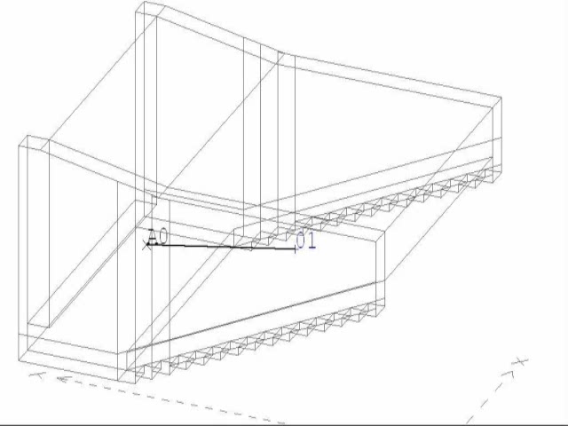
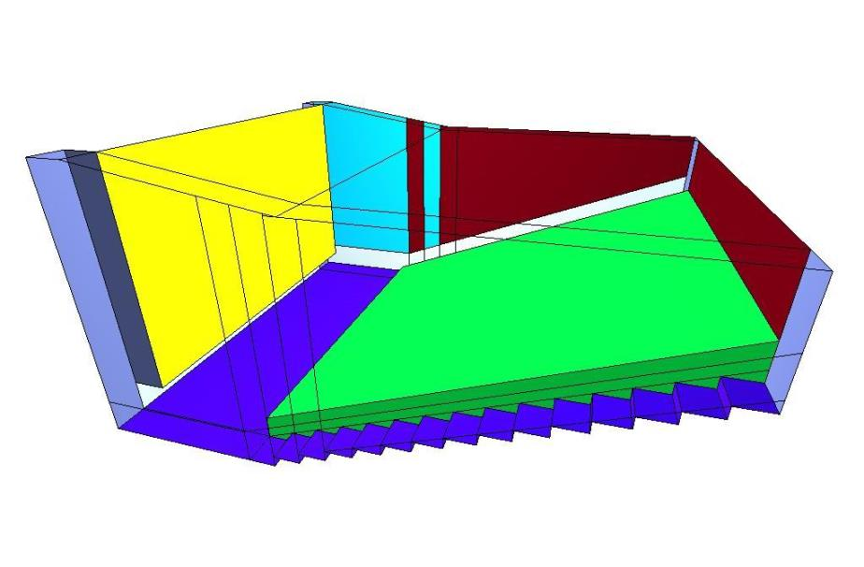
Computer aided acoustical modelling
Notes:
Sugárkövetéssel meghatározott hangutak egy mozi nézőterén.

